Slide 1





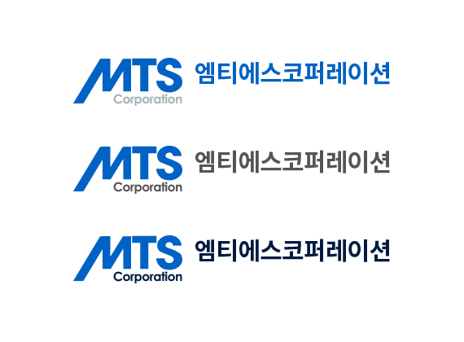
[어프렌티스 프로젝트] 최종발표
PCA설정과 PONV분석
(PCA settings and PONV analysis)
발표일자 : 2024. 12. 05 (목)
팀 명 : PCA(Patient Controlled Analgesia)
팀 원 : 전창수, 강태현, 이경재
The harmony of AI and Medical device

Slide 2

Contents
01
01
프로젝트 개요
02
주제선정 배경
프로젝트 안내
03
프로젝트 목적
04
데이터분석 Process
05
데이터 전처리 및 주요 데이터항목
02
01
Analysis Guide
: 6가지 데이터 분석
데이터
분석
02
분석결과
06
04
고찰 및 결론
03
기대효과
Notes:
이슈사항

Slide 3

01
프로젝트 안내
01 프로젝트 개요
02 주제선정 배경
03 프로젝트 목적
04 데이터 분석 Process
05 데이터 전처리 및 주요 데이터항목

Slide 4


01
프로젝트 개요
1) 프로젝트명
PCA 설정과 PONV 분석
2) 주제선정 목적
환자 특성, 의학적 치료, 투여량 및 다양한 시간간격에 걸친 누적 볼륨과 관련된 데이터로 아래와 같은 분석을 목적으로 함
① 치료 투여 효능 평가
② 부작용 및 안전성 모니터링
③ 누적 부피 분석
④ 시간 기반 분석
⑤ 통계학적 영향 분석
3) 기대효과
① 약물 투여량과 환자 통증지수 간
관계분석에 따른 적정량 투여 기대
② ERM 데이터 분석에 기반한
약물 부작용 제어 및 안전성 확보
③ 성별, 나이, 수술 유형 등 다양한 변수에
최적화된 적절한 투약 가이드 기대
④ 그 외 통계학적 유의미한 분석결과 기대
4) 추진 일정
· 09주차 : 목표 설정 및 데이터 수집
· 10주차 : 데이터 정제
· 11주차 : 데이터 탐색 및 시각화
· 12주차 : 모델링 및 분석 수행
· 13주차 : 결과 해석 및 자료작성
· 14주차 : 최종결과 발표

Slide 5
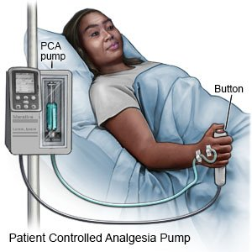
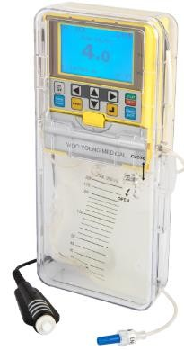
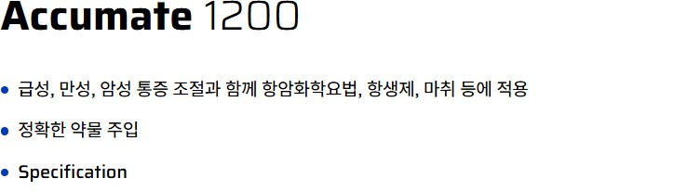
02
주제선정 배경
1. PCA(Patient Controlled Analgisia)란?
수술 후 환자의 통증 완화를 목적으로 주입되는 의약품 주입기 또는 환자가 스스로 통증을 조절할 수 있는 통증자가조절법 또는 그 장치를 말함.
통증이 있을 때마다 체내(정맥, 경막외강 등)에 설치된 1회용 펌프 또는 통증자가조절장치를 통해 환자가 스스로 진통제를 투여하는 방법이며, 통증을 환자 스스로 관리할 수 있다는 장점이 있음.
2. EMR(전자의료기록)
EMR에는 환자의 성별, 나이, 신장, 체중, 수술종류, 진통제 투여량(Bolus)과 통증강도(NRS), 부작용유무(PONV)의 모든 데이터를 담고 있음.
3. PCA와 EMR, 그리고 PONV의 상관관계
EMR를 통해 PCA와 PONV간의 상관관계가 있을 것으로 추정됨.
데이터의 모델링을 통한 분류, 예측, 시각화로 보다 환자별 맞춤형 PCA 투약을 할 수 있을 것으로 기대됨.

Slide 6


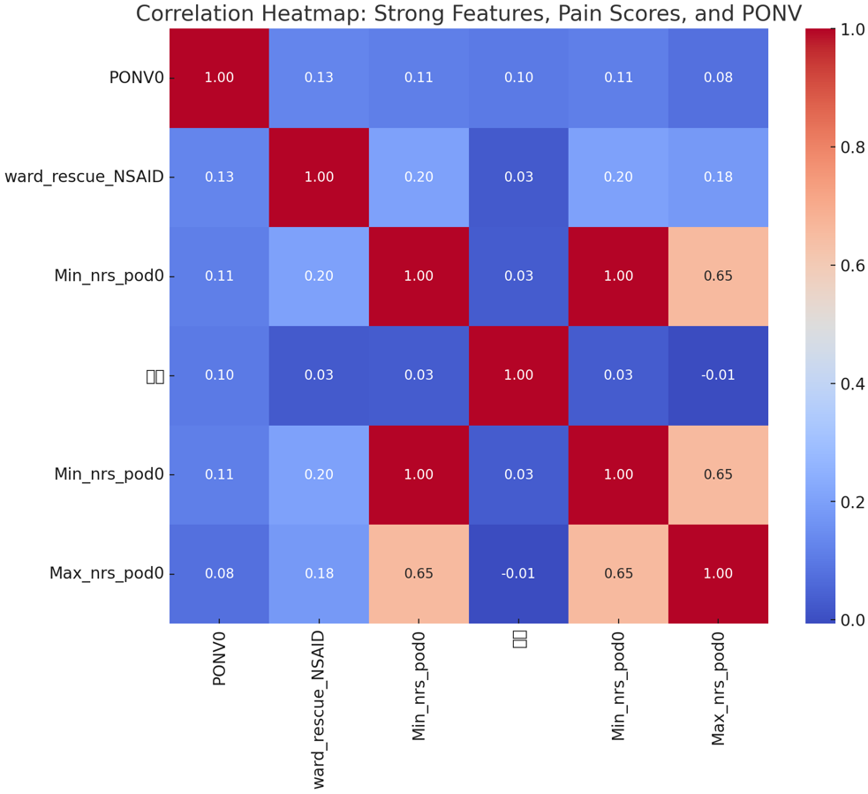
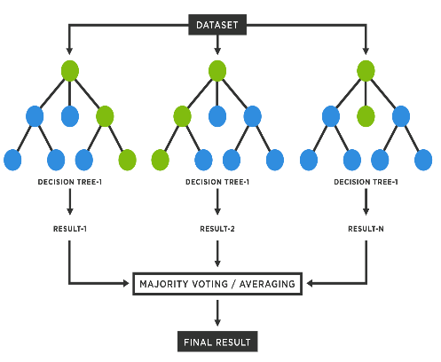
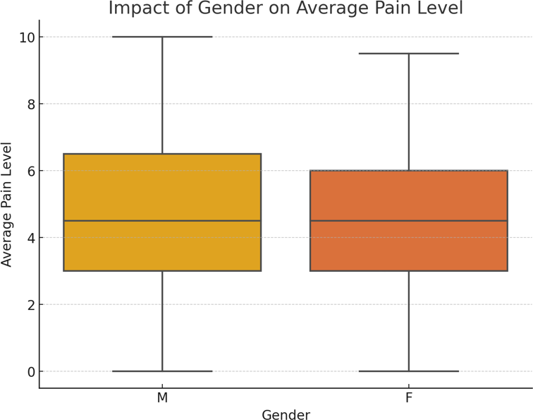
03
프로젝트 목적
PCA 설정과 PONV 분석
1. 목적
수술 후 통증 관리(PCA) 설정이 환자의 PONV(수술 후 구역질 및 구토) 발생에 미치는 영향을 분석하여 최적의 PCA 설정을 도출하고, PONV 감소를 위한 임상적 시사점을 제안하고자 한다.
2. 데이터 및 변수
1) 대상 데이터
: PCA 설정 변수와 PONV 점수를 포함한 임상 데이터(2,990명)
2) 주요 변수
① PCA 설정 : 투여 용량, 투여 속도, 볼루스(단회 투여), 잠금 시간,
24시간 투여량 등.
② 종속 변수 : PONV (Post-Operative Nausea and Vomiting).
3. 분석 방법
상관관계 분석
① PCA 설정 변수와 PONV 간 상관관계를 분석하여 주요 변수 확인.
② 다변량 회귀 분석 : PCA 설정 변수가 PONV에 미치는 영향을
회귀 분석으로 평가.
PONV(수술 후 구역질 및 구토)
PCA(환자의 자가통증관리)
Data 분석, 예측, 시각화
PCA와 PONV간 상관관계 분석 및 환자별 투여용량 예측

Slide 7
04
데이터 분석 Process
1. 데이터 준비 및 전처리
4. 효능에 대한 통계적 분석
기존 1270명에서 2990명으로 데이터 추가
결측치 처리 : 결측치가 있는 경우 이를 처리하거나 제거
불필요한 항목 삭제 : 68개 항목에서 30개 항목으로 축소
상관관계 분석 : 투여량과 효과 지표(Avg_nrs_pod0 등) 간의 상관 관계를 분석하여 투여량이 효과에 미치는 영향을 확인.
분산 분석 (ANOVA) : 여러 그룹(예: 연령대, 성별)에 따라 투여 효과의 차이를 분석.
2. 효능 관련 변수 선택
5. 모델링을 통한 분석/예측
주요지표 선택 : 나이, 신장, 체중, Min_nrs_pod0, Max_nrs_pod0, SET_AMOUNT, SET_VOL, TOTAL_VOL_CUM, BOL_ATTEMP_CUM 등 환자별 투여량 예측에 작용하는 주요지표 선택.
투여량 변수 : 'SET_AMOUSET_AMOUNT(U), 'SET_VOL (mL) 등은 투여량에 관한 정보로, 각각의 투여량과 환자의 반응을 비교할 수 있음
회귀 분석 : 투여량과 기타 요인(나이, 체중 등)을 사용하여 투여 효과(예: 평균 통증 점수)를 예측할 수 있는 회귀 모델을 구축 및 분석.
머신 러닝 모델 : 랜덤 포레스트나 결정 트리 모델을 사용하여 복잡한 상호 작용을 모형화.
3. 기술 통계 및 탐색적 데이터 분석(EDA)
6. 결과 해석 및 시각화
각 변수의 분포를 확인하여 투여량에 따른 반응 분포 탐색
그룹별(예: 나이, 성별)에 따른 투여 효능 차이를 비교할 수 있도록 그래프(히트맵, 점도표 등)를 활용.
각 분석 결과를 시각화하고, 각 인자별 미치는 영향을 시각적으로 표현 및 분석, 예측함.
통계적 유의성을 고려하여 PCA와 PONV의 종합적 고찰 및 결론을 도출.

Slide 8

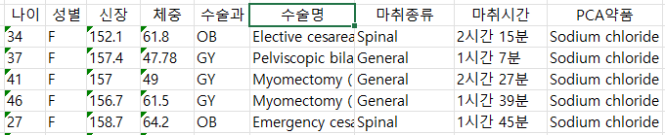
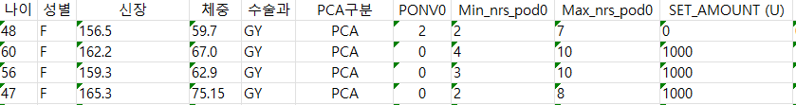
05
데이터 전처리 및 주요 데이터항목
① 데이터 추가
③ 주요 데이터 항목
NO | 항목 | 최대 | 최소 | 평균 | 표준편차
1 | 나이 | 87 | 11 | 44 | 14.19
2 | 신장 | 186 | 134 | 159 | 6.23
3 | 체중 | 130 | 28.7 | 63 | 12.98
4 | PONV0 | 3 | 0 | 0 | 0.42
5 | Min_NRS_POD0 | 10 | 0 | 3 | 1.95
6 | Max_NRS_POD0 | 10 | 0 | 6 | 2.42
7 | SET_AMOUNT (U) | 2,000 | 0 | 652 | 564.68
8 | SET_VOL(ml) | 250 | 0 | 60 | 49.10
9 | 3_TOTAL_VOL_CUM (mL) | 100 | 0 | 7 | 7.23
10 | 6_TOTAL_VOL_CUM (mL) | 100 | 0 | 10 | 10.20
11 | 12_TOTAL_VOL_CUM (mL) | 105 | 0 | 13 | 14.25
12 | 24_TOTAL_VOL_CUM (mL) | 117 | 0 | 18 | 20.53
13 | 24_BOL_ATTEMPT_CUM (mL) | 2,762 | 0 | 15 | 64.35
14 | TOTAL_BOL_ATTEMPT_CUM (mL) | 2,762 | 0 | 20 | 66.98
기존 : 1,270명
현재 : 2,990명
② 데이터 전처리
NRS (Numeric Rating Scale) : Min_NRS_POD0, Max_NRS_POD0 데이터를 말하며, 평균 약 4정도의 중간수준 통증경험을 보여줌
시간별 총 볼륨 누적 : 3, 6, 12, 24시간별 총 용량 누적 데이터를 말하며, 시간이 지남에 따라 용량 증가를 확인할 수 있음.
총 시도 및 제공된 볼륨 : 24_Bol_Attempt_CUM, Total_Bol_Attempt_CUM을 말하며, 전반적으로 환자들의 생체 지표 및 특정 치료 또는 관리에 대한 다양한 누적 데이터를 포함하고 있어, 환자의 상태 모니터링이나 치료 효율성 평가에 유용할 것으로 보임.
불필요 항목 삭제(68개 항목 → 30개 항목)
무의미한 데이터 삭제(4,255명 → 2,990명)

Slide 9
02
데이터 분석
01 Analysis Guide
: 6가지 데이터 분석
02 분석결과
03 고찰 및 결론
04 기대효과

Slide 10
01
Analysis Guide : 6가지 데이터 분석
1
통증과 PONV의 관계
4
성별, 나이, 신장, 체중, 수술과가 PONV에 미치는 영향 순서
2
Strong features, pain scores 및
PONV 간의 상관 관계(히트맵 시각화)
5
PCA 설정과 PONV의 상관관계 분석
3
성별, 나이, 신장, 체중, 수술과와 PONV 간의 관계 분석 및 해석
6
PCA설정 변수와 PONV의 다변량 회귀분석
EMR을 통한 6가지 데이터 분석
각기 다른 데이터와의 상관관계를 모델링 및 예측, 시각화
그에 따른 맞춤형 적정 투약량 데이터 확보 기대

Slide 11
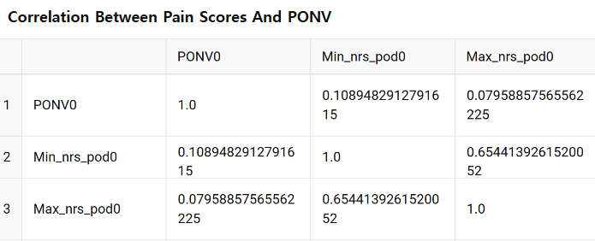
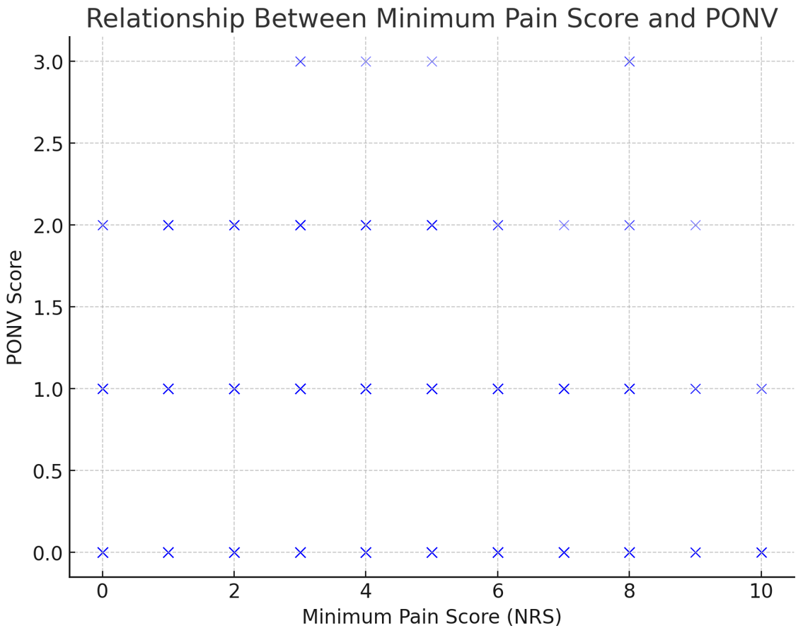
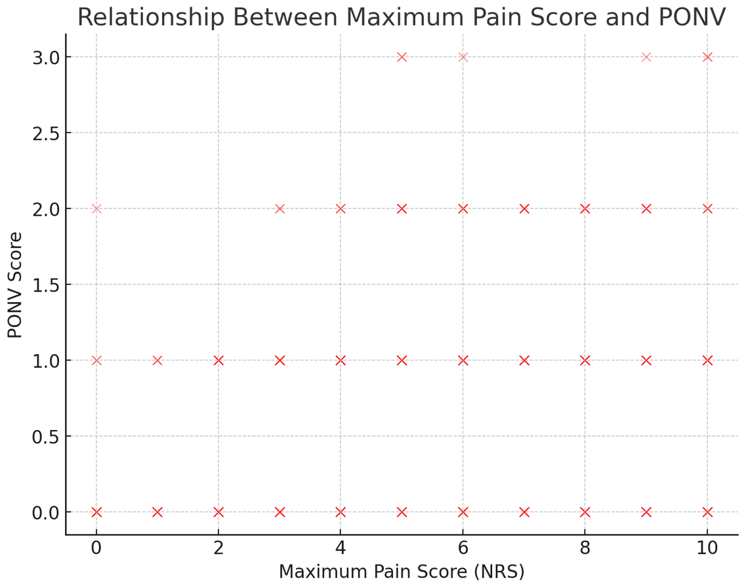
02
분석 결과
1) 통증(NRS)과 PONV의 관계 분석
① 최소 통증 점수(Min_nrs_pod0)와 PONV
산점도를 통해 최소 통증 점수와 PONV 간에 약한 양의 상관관계가 관찰됨.
상관계수 : 0.109
통증 점수가 높을수록 PONV가 약간 증가할 가능성을 시사함.
② 최대 통증 점수(Max_nrs_pod0)와 PONV
최대 통증 점수와 PONV 사이에도 약한 양의 상관관계가 관찰됨.
상관계수: 0.080
최대 통증이 높아질수록 PONV가 증가하는 경향이 있지만, 영향은 미미함.
③ 해석
통증 점수(NRS)가 높을수록 PONV 발생 가능성이 다소 높아짐.
그러나 상관관계는 강하지 않음.
이는 통증과 PONV가 동일한 원인(예: 약물, 수술의 영향)에서 비롯될 가능성이 있음을 암시함.

Slide 12
02
분석 결과
2) Strong features, pain scores 및 PONV 간의 상관 관계(히트맵 시각화)
① 통증 점수(최소 및 최대 NRS)
둘 다 PONV와 약하지만 양(+)의 상관 관계를 보여줌.
최대 통증 점수는 최소 통증 점수에 비해 PONV와의 상관 관계가 약간 낮음.
② 피처 간 상관 관계
통증 점수는 서로 강한 상관 관계가 있음.
이는 공유된 분산 또는 상호 영향을 나타냄.
③ PONV-Strong Features 관계:
PCA 관련 변수와 같은 기능은 통증 점수에 비해 더 높은 상관 관계를 보일 수 있음.
이는 PONV의 다요인 특성을 시사함.

Slide 13
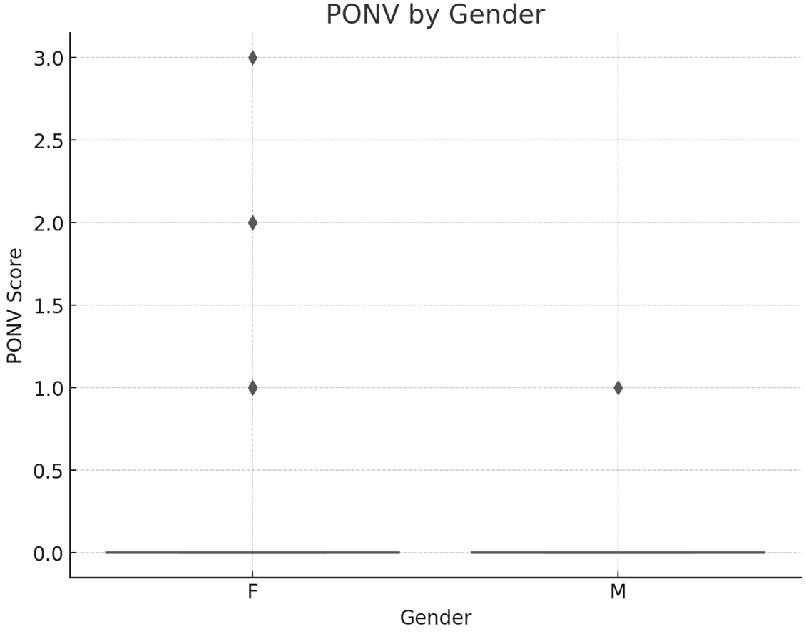
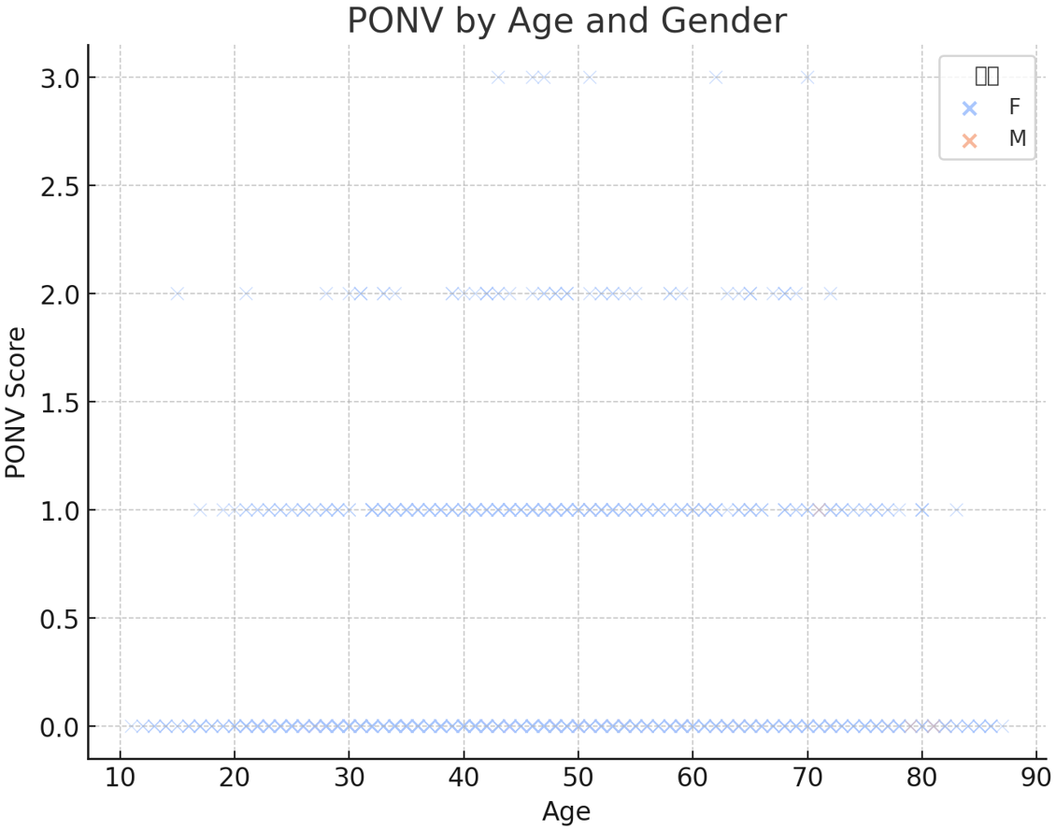
02
분석 결과
3) 성별, 나이, 신장, 체중, 수술과와 PONV 간의 관계 분석 및 해석
① 성별과 PONV의 관계
여성에서 PONV 점수가 평균적으로 더 높은 경향을 보임.
이는 여성 환자들이 구역질이나 구토와 같은 증상을 더 많이 경험할 수 있음을 시사함.
호르몬, 생리학적 차이 또는 약물 반응성의 차이 등이 원인일 수 있음.
② 나이와 PONV의 관계
젊은 환자일수록 PONV 점수가 높게 나타나는 경향이 있음.
이는 젊은 환자들이 통증이나 구토를 더 민감하게 느낄 수 있으며, 약물 대사 능력이나 수술 후 회복 속도와 관련이 있을 가능성을 제기함
나이가 많아질수록 PONV 점수가 낮아지는 경향은 관찰됨

Slide 14
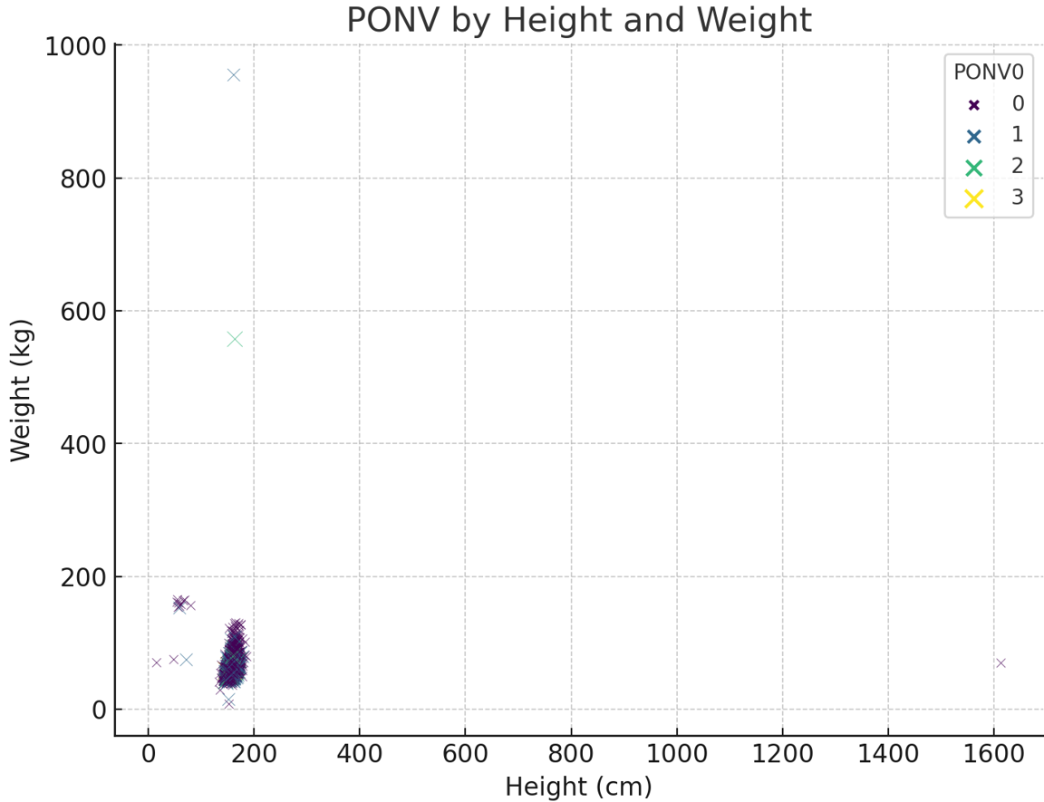
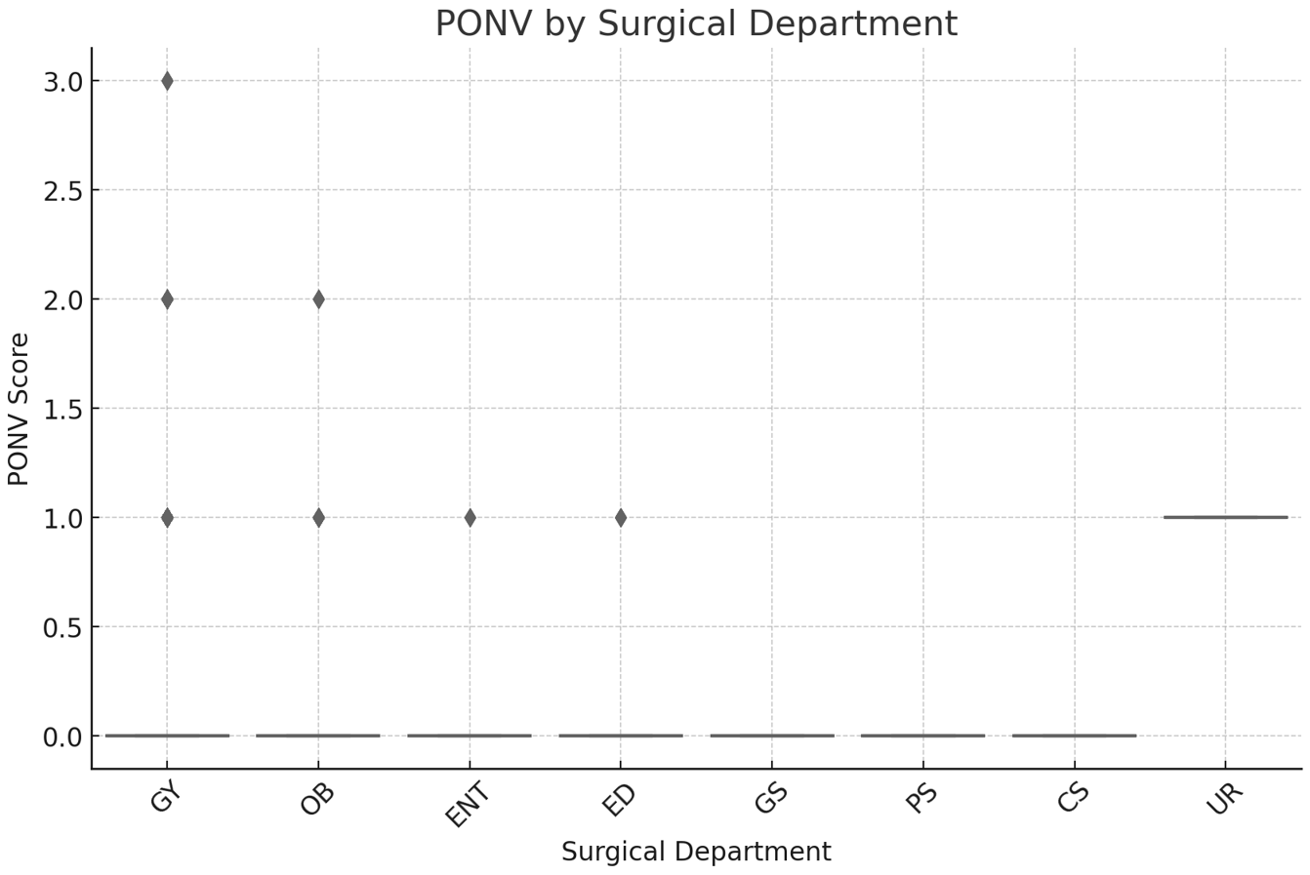
02
분석 결과
3) 성별, 나이, 신장, 체중, 수술과와 PONV 간의 관계 분석 및 해석
③ 신장과 체중에 따른 PONV
체중이 가볍고 신장이 작은 환자들에서 PONV 점수가 높게 나타남
신체 크기가 약물 투여 용량의 효과에 영향을 미치거나, 작은 체구의 환자가 약물의 부작용에 더 민감하게 반응할 가능성이 있음.
④ 수술과 PONV의 관계
특정 수술과(GY: 산부인과, GS: 일반외과)에서 PONV 점수가 상대적으로 높은 경향을 보였음.
이는 특정 유형의 수술이 구토를 유발하는 마취제, 약물, 수술 자체의 영향과 관련이 있을 수 있음.

Slide 15
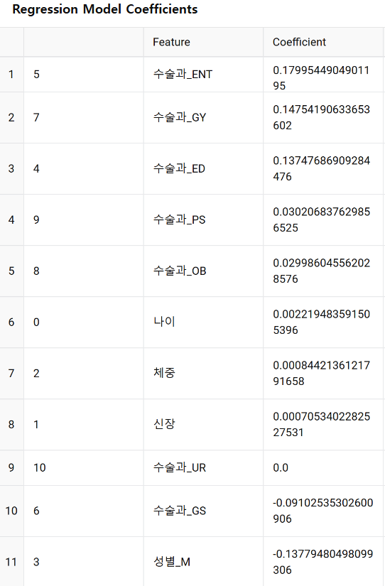
02
분석 결과
4) 성별, 나이, 신장, 체중, 수술과가 PONV에 미치는 영향 순서
영향 순서 및 해석
① 수술과 (Surgical Department)
가장 큰 계수를 가진 변수로, 특정 수술과가 PONV에 강한 영향을 미칠 수 있음.
이는 수술과 별로 사용되는 마취제, 약물, 수술 기법의 차이와 관련될 가능성이 큼.
② 체중 (Weight)
체중은 약물의 대사와 용량 설정에 영향을 미치는 중요한 요인임.
체구가 작거나 체중이 적은 환자가 약물의 부작용(예: 구토)을 더 민감하게 느낄 가능성이 있음.
③ 성별 (Gender)
성별은 PONV에 유의미한 영향을 주는 요인 중 하나로 나타남.
여성 환자가 남성보다 PONV 점수가 높은 경향을 보였으며, 이는 생리학적, 호르몬적 차이와 관련이 있을 수 있음.
④ 나이 (Age)
나이가 젊을수록 PONV 점수가 높게 나타나는 경향이 있음.
젊은 환자는 구토와 관련된 약물 부작용에 더 민감할 가능성이 있음.
⑤ 신장 (Height)
신장은 체중과 함께 환자의 체구를 나타내는 지표로, 영향은 있지만 다른 변수에 비해 상대적으로 작음.

Slide 16
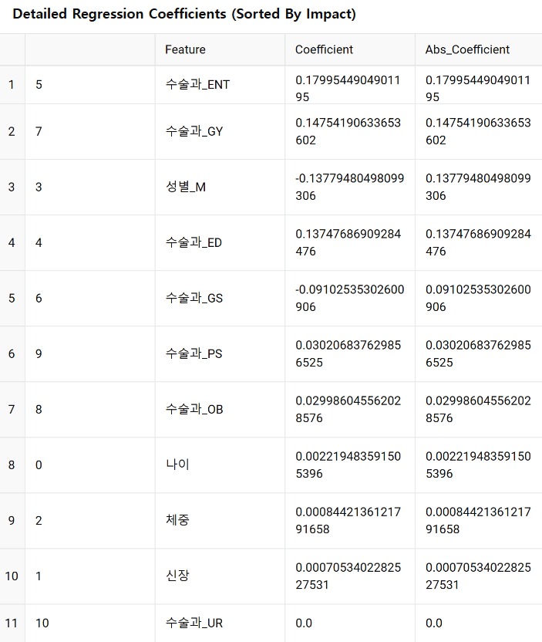
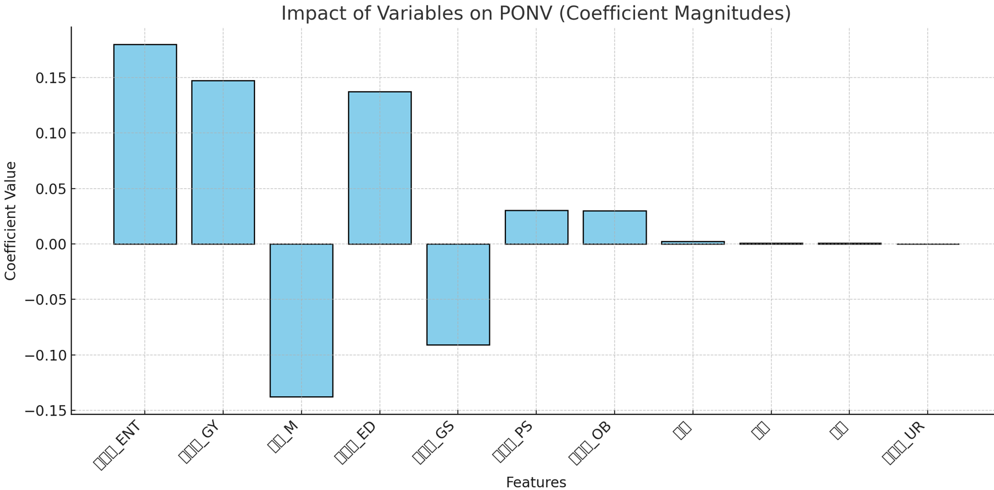
02
분석 결과
4) 성별, 나이, 신장, 체중, 수술과가 PONV에 미치는 영향 순서
주요 관찰
① 가장 큰 영향 변수
수술과 변수 중 "ENT"와 "GY"가 PONV 점수에 큰 양의 영향을 미침.
수술과 “GS”는 상대적으로 부정적 영향을 보였음.
② 성별
“M” (남성)은 PONV에 음(-)의 영향을 미침
이는 남성이 평균적으로 낮은 PONV 점수를 가지는 것을 나타냄.
③ 상대적 중요도
“수술과”와 “성별”이 다른 변수들에 비해 큰 계수값을 보여 주요한 설명 변수로 작용함.

Slide 17
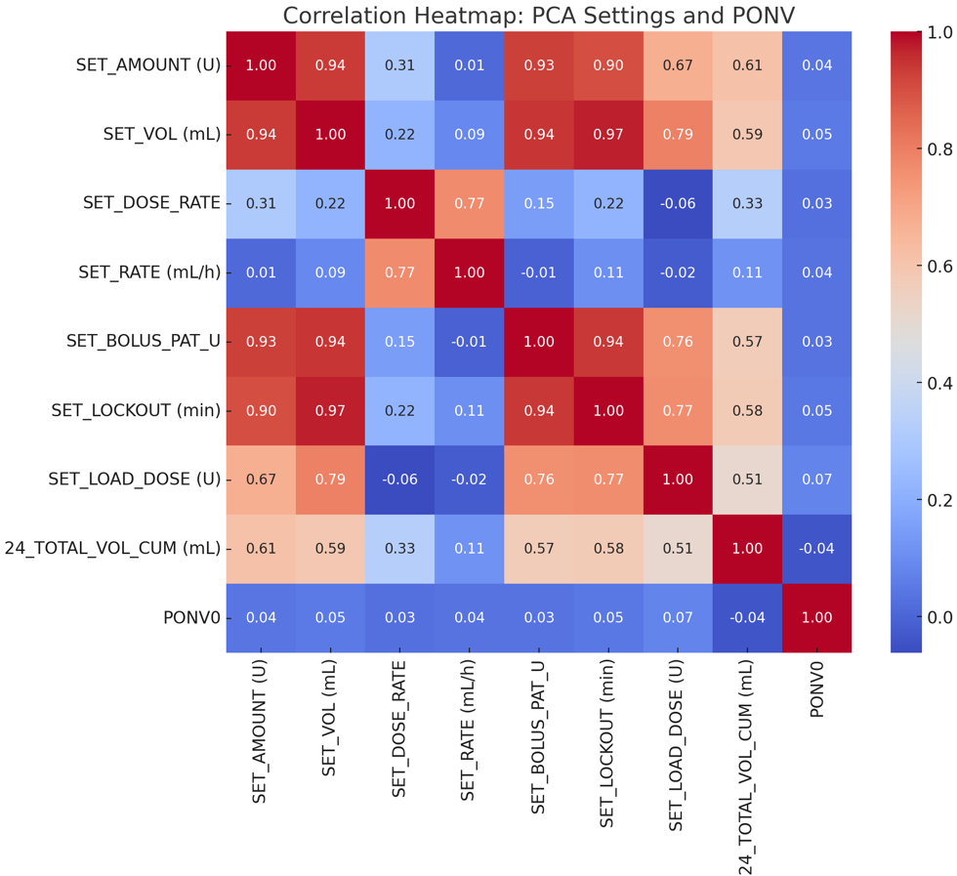
02
분석 결과
5) PCA 설정과 PONV의 상관관계 분석
① SET_DOSE_RATE (설정된 투여 비율)와 PONV0
가장 높은 상관관계를 보임.(양의 상관관계)
설정된 약물 투여 비율이 높아질수록 PONV가 증가할 가능성을 시사함.
② SET_AMOUNT (총 설정 용량)
양(+)의 상관관계가 있지만, 영향력은 상대적으로 작음.
③ SET_LOCKOUT (잠금 시간)
음(-)의 상관관계가 나타나며, 잠금 시간이 길어질수록 PONV 점수가 낮아지는 경향을 보임.
④ 24_TOTAL_VOL_CUM (24시간 동안의 총 투여량)
비교적 강한 양의 상관관계.
약물이 많이 투여될수록 PONV 발생 가능성이 높아짐.
<해석>
PCA 설정 중 투여 비율과 총 투여량이 PONV 발생에 주요한 영향을 미칠 수 있음.
잠금 시간은 부정적 상관관계로, 약물 투여 제한이 PONV 감소와 연관될 가능성이 있음.
→ PCA 설정 최적화를 통해 PONV 발생률을 줄일 수 있다

Slide 18
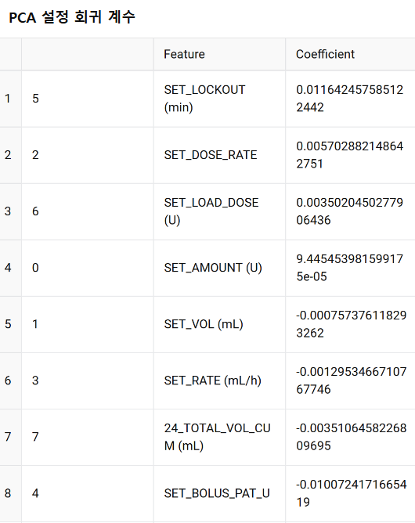
02
분석 결과
6) PCA설정 변수와 PONV의 다변량 회귀분석
① 평균 제곱 오차 (MSE) : 0.1889
예측값과 실제값 간의 평균 제곱 차이는 작음
그러나 데이터의 분산에 따라 달라질 수 있음.
② 결정 계수 (R²) : 0.0085
PCA 설정 변수들이 PONV의 변동성을 약 0.85%만 설명함.
이는 PCA 설정 외에 다른 중요한 요인이 PONV에 영향을 미칠 가능성을 시사함.
③ 회귀 계수
각 변수의 PONV에 대한 영향력을 나타냄.
(결과는 데이터프레임으로 제공)
주요 변수는 투여 비율(SET_DOSE_RATE)과 총 투여량(24_TOTAL_VOL_CUM)로, 이들이 PONV 증가와 가장 관련이 있음을 나타냅니다.
<해석>
PCA 설정 변수 중 일부(예: 투여 비율, 총 투여량)가 PONV에 미치는 영향이 있지만, 전체적인 설명력은 낮음.
PONV는 PCA 설정 외에도 환자의 생리적 요인, 약물 반응성 등 다양한 요인의 영향을 받을 가능성이 높음.

Slide 19
02
분석 결과
6) PCA설정 변수와 PONV의 다변량 회귀분석
④ 주요 결과 : 상관관계 분석
SET_DOSE_RATE(투여 비율): PONV와 가장 강한 양의 상관관계.
24_TOTAL_VOL_CUM(24시간 총 투여량): 두번째로 높은 양의 상관관계.
SET_LOCKOUT(잠금 시간): 음의 상관관계. 잠금 시간이 길수록 PONV가 감소.
⑤ 주요 결과 : 다변량 회귀 분석:
결정 계수 (R²)**: 0.85%로 PCA 설정 변수가 PONV의 변동성을 제한적으로 설명.
주요 변수:
SET_DOSE_RATE: PONV 증가와 가장 강한 연관.
24_TOTAL_VOL_CUM: 높은 투여량은 PONV 증가를 초래.
<해석>
PCA 설정 중 투여 비율(SET_DOSE_RATE)과 24시간 총 투여량(24_TOTAL_VOL_CUM)이 PONV에 가장 큰 영향을 미침.
잠금 시간(SET_LOCKOUT)은 PONV를 감소시키는 주요 조절 변수로 작용 가능.
PCA 설정 외에도 생리적, 약리적 요인이 PONV 발생에 중요한 역할을 하므로, 다변수적 접근이 필요.

Slide 20

03
고찰 및 결론
① 고찰
데이터의 제한된 설명력 : PCA 설정 변수만으로 PONV를 완전히 설명할 수 없으나, PONV에 각 주요 변수가 상당히 중요한 영향을 미치는 것을 확인할 수 있었음.
임상적 조치 : 투여 비율과 총 투여량을 최적화하여 PONV 발생 위험을 줄일 수 있음.
잠금 시간을 적절히 설정하여 PONV 감소 유도가능.
② 추가 연구 필요
약물 반응성, 환자 병력, 수술 유형과 같은 추가 요인을 포함한 분석이 요구됨.
정규화된 데이터와 정규화를 활용한 모델 개선 필요.
③ 결론
PCA 설정은 PONV에 중요한 영향을 미치지만, 다각적인 요인을 통합한 분석이 필요함.
이를 통해 PCA 설정의 최적화와 환자별 맞춤형 통증 관리 전략을 수립할 수 있을 것으로 예상됨.
→ 2025년 추가 데이터 분석 시행 예정

Slide 21


04
기대 효과
1. PONV 관리 개선
특정 수술 유형(GS, CS)과 여성 환자에서 PONV 발생률 높음을 확인
해당 환자 그룹에 대한 PONV 예방 전략 강화 가능.
예를 들어, 특정 약물을 조기에 투여하거나 예방 프로토콜을 적용하는 등의 조치 고려할 수 있음.
2. 효율적 자원 배분
PONV 발생 가능성이 높은 연령대와 성별에 따라 의료 자원 배치 → 효율성 증가
예측 가능한 데이터에 기반한 약물 준비, 인력 배치, 회복 모니터링 등이 개선될 수 있음.
3. 환자 만족도 및 회복 속도 향상
통증(NRS)과 PONV의 관계를 고려하여 환자에게 맞춤형 관리 계획 제공 회복 과정에서의 불편함 줄이고 환자 만족도 높일 수 있음.
→ 환자 회복 속도에도 긍정적 영향 기대
4. 향후 연구 및 데이터 기반 의사 결정
본 데이터 분석은 성별, 연령대, 수술 유형과 같은 인구통계 정보를 기반으로 한 의학적 결정 강화할 수 있는 근거 자료 될 수 있음.
이를 통해 향후 연구에서 심층적으로 데이터를 활용하거나, 실제 임상 환경에서 데이터 기반 의사 결정 지원 가능함.
이러한 기대효과는 환자 케어의 질 높이고 의료 효율성 증대하는 데 기여할 것임.

Slide 22

Thank you
Team PCA(Patient Controlled Analgesia)
전 창 수
강 태 현
이 경 재
Team Leader
㈜우영메디칼 중앙연구소
연구소장/이사
Team Member
㈜엠티에스코퍼레이션
기술혁신팀(기술지원 담당)
Team Member
㈜보아스SE
부설연구소 연구원
데이터 확보 및 공유
프로젝트 총괄
데이터 확보 및 공유
프로젝트 총괄
데이터 확보 및 공유
프로젝트 총괄

